Slide 1
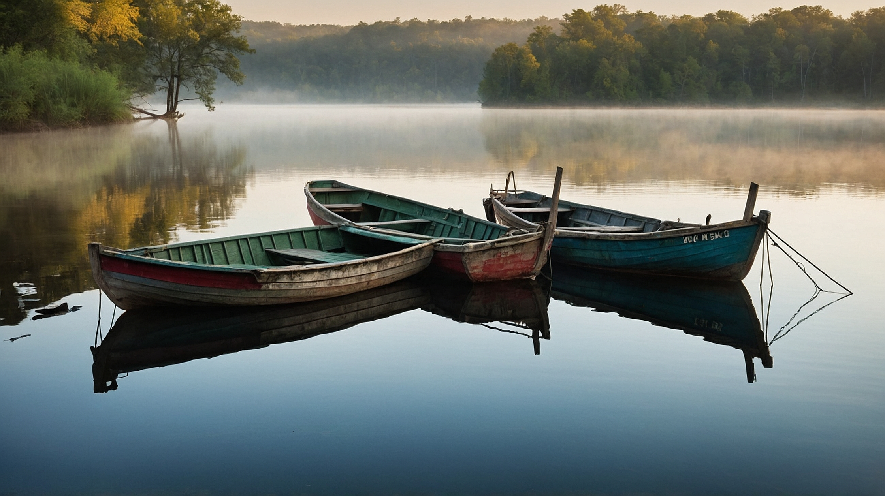
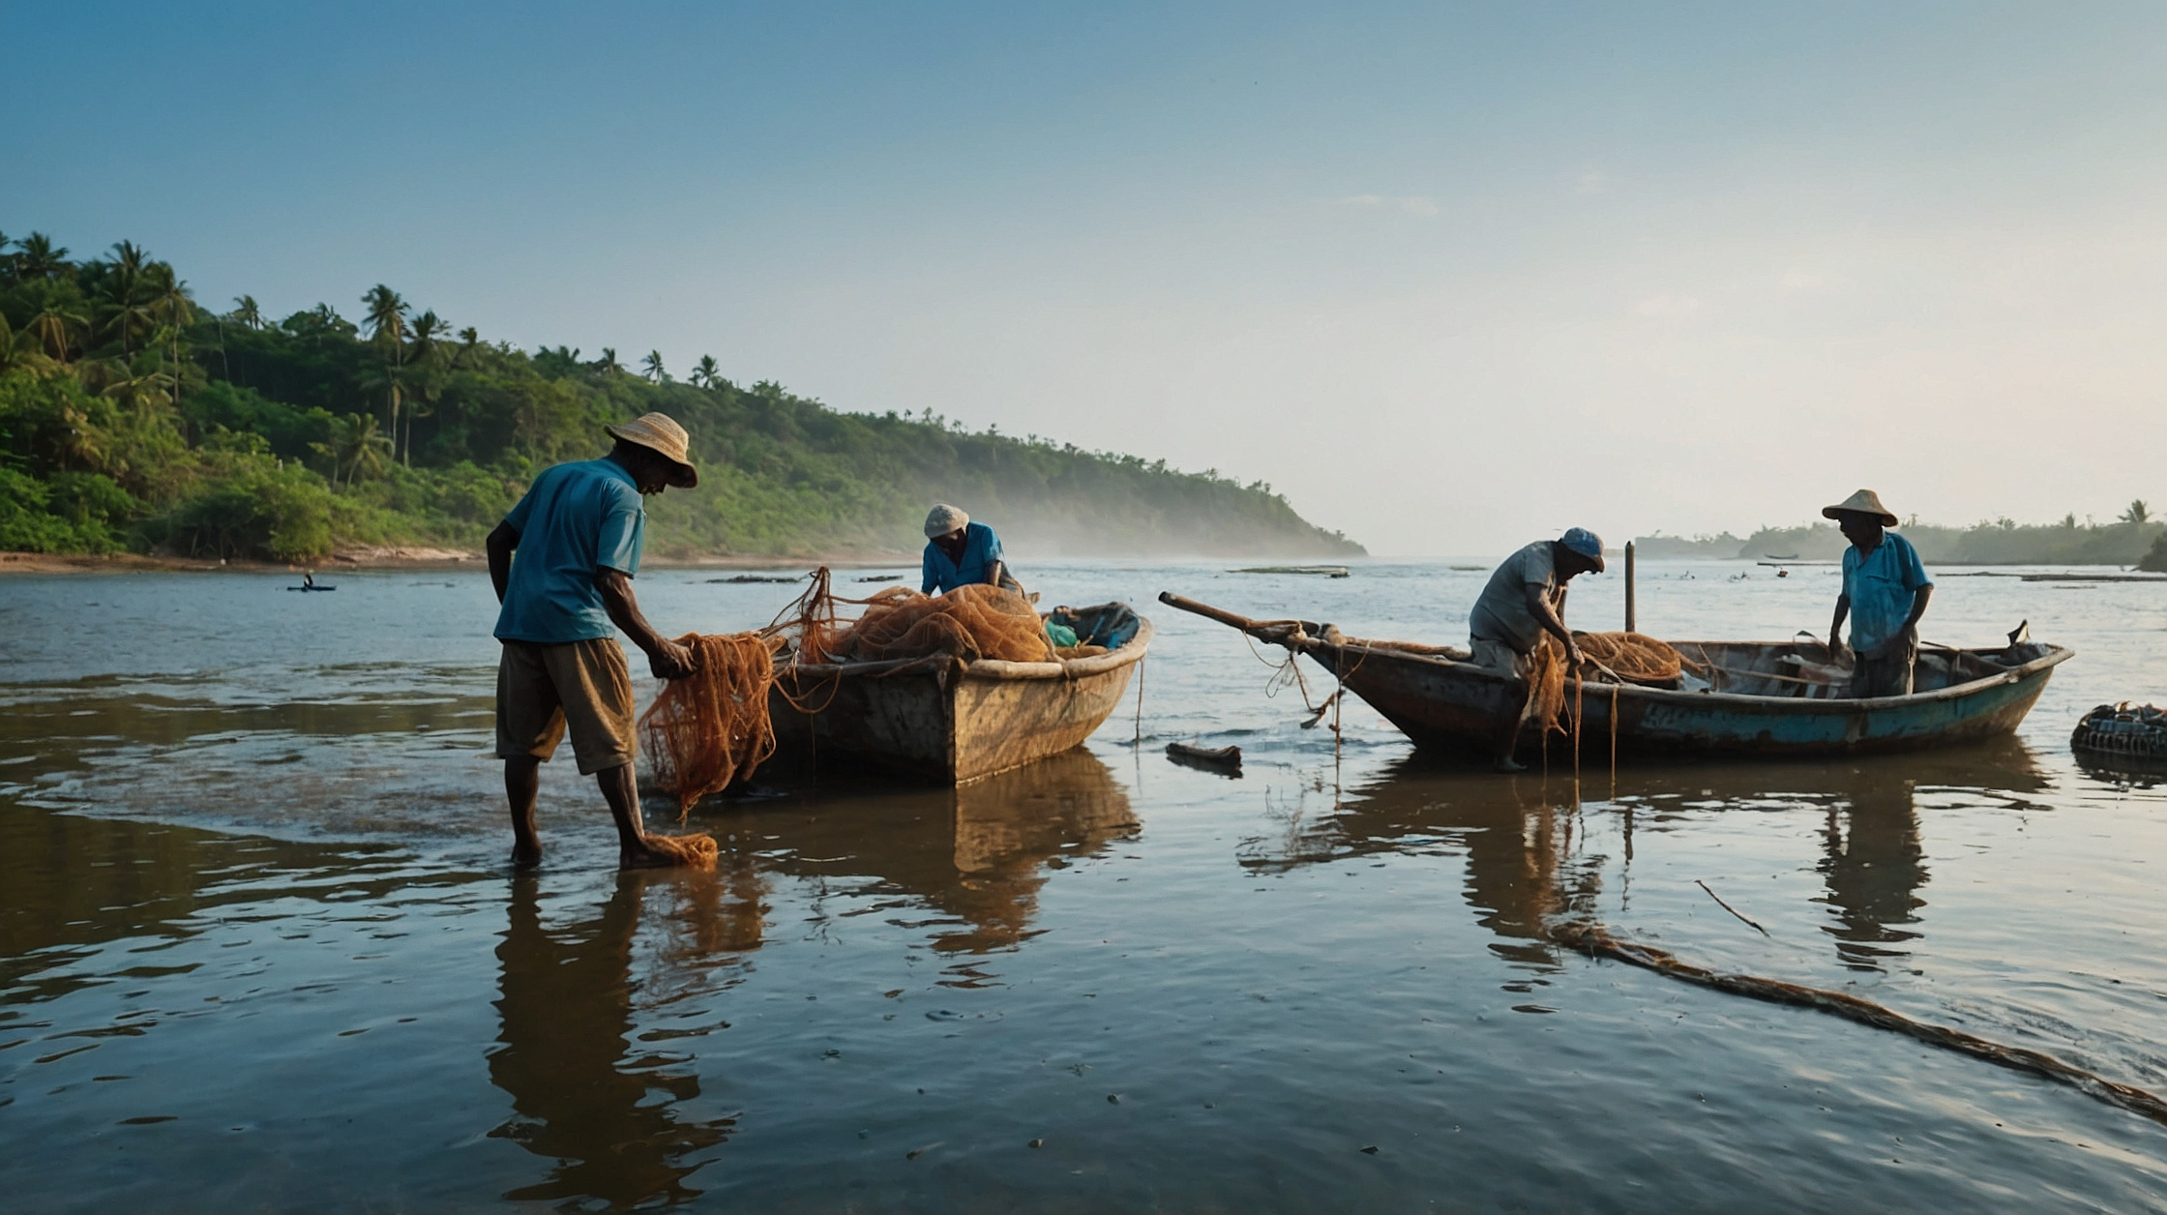
LA PESCA MILAGROSA
Parte I
DIALOGOS BIBLICOS POR EL
DR. DANIEL DEIDA
WWW.SANGERNAZ.COM

Slide 2

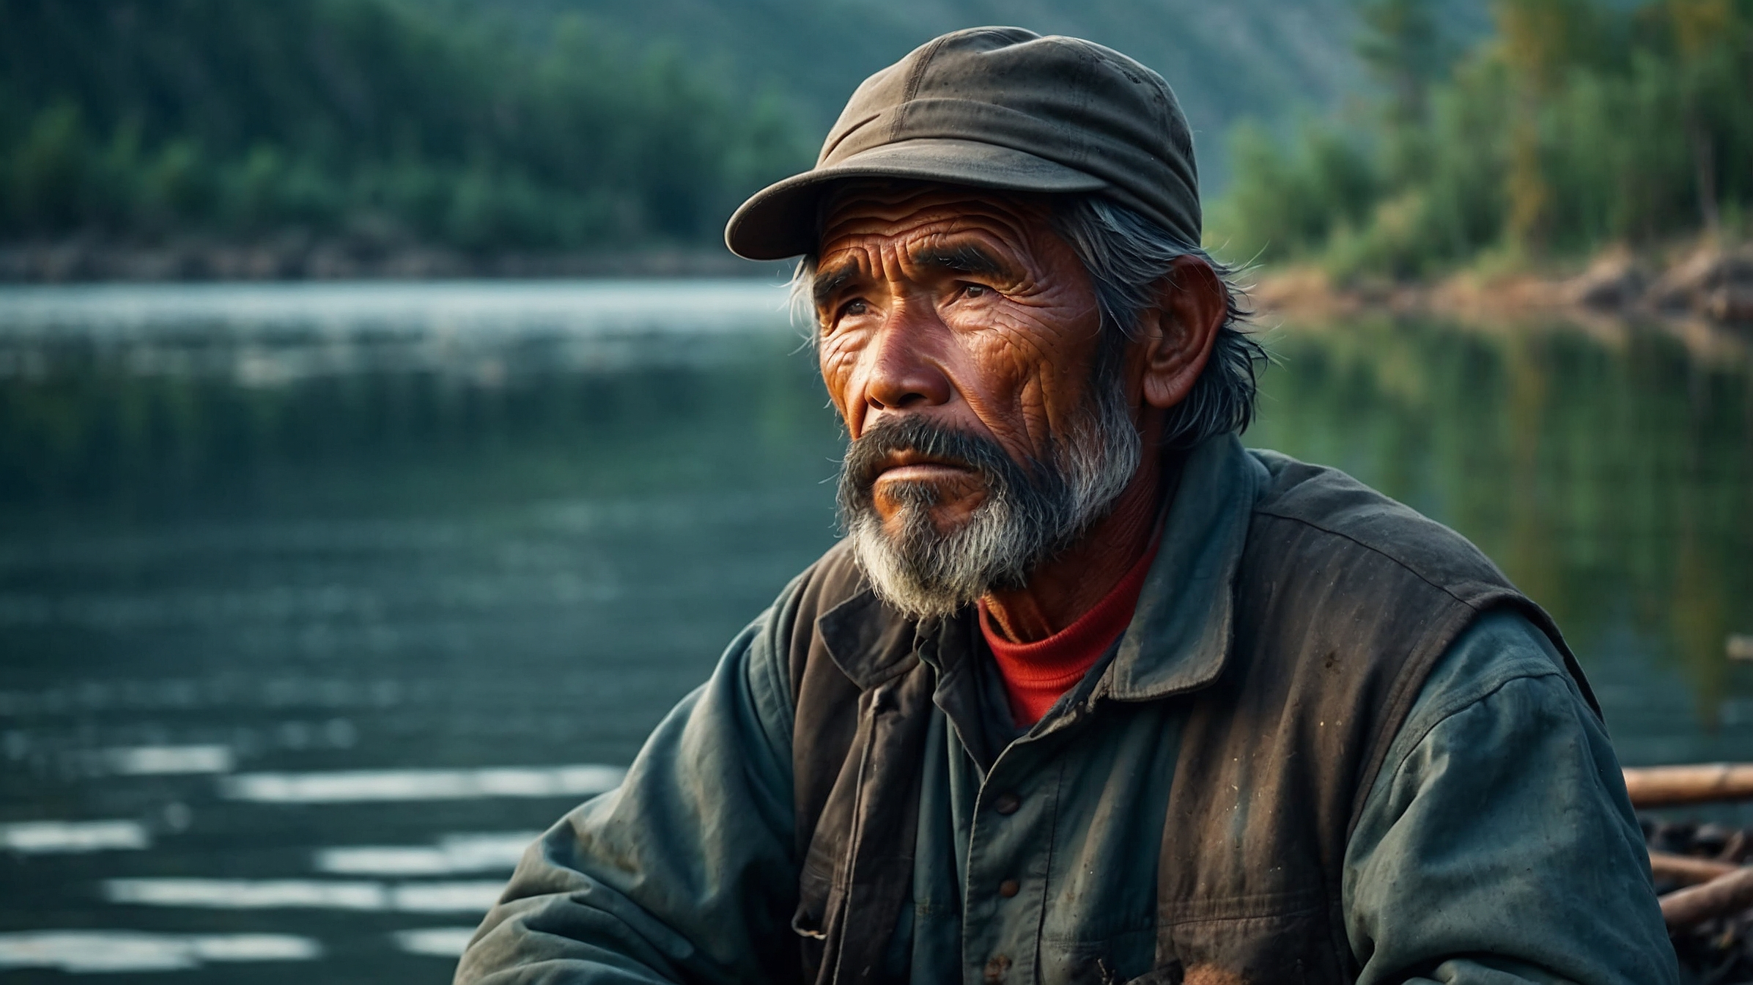
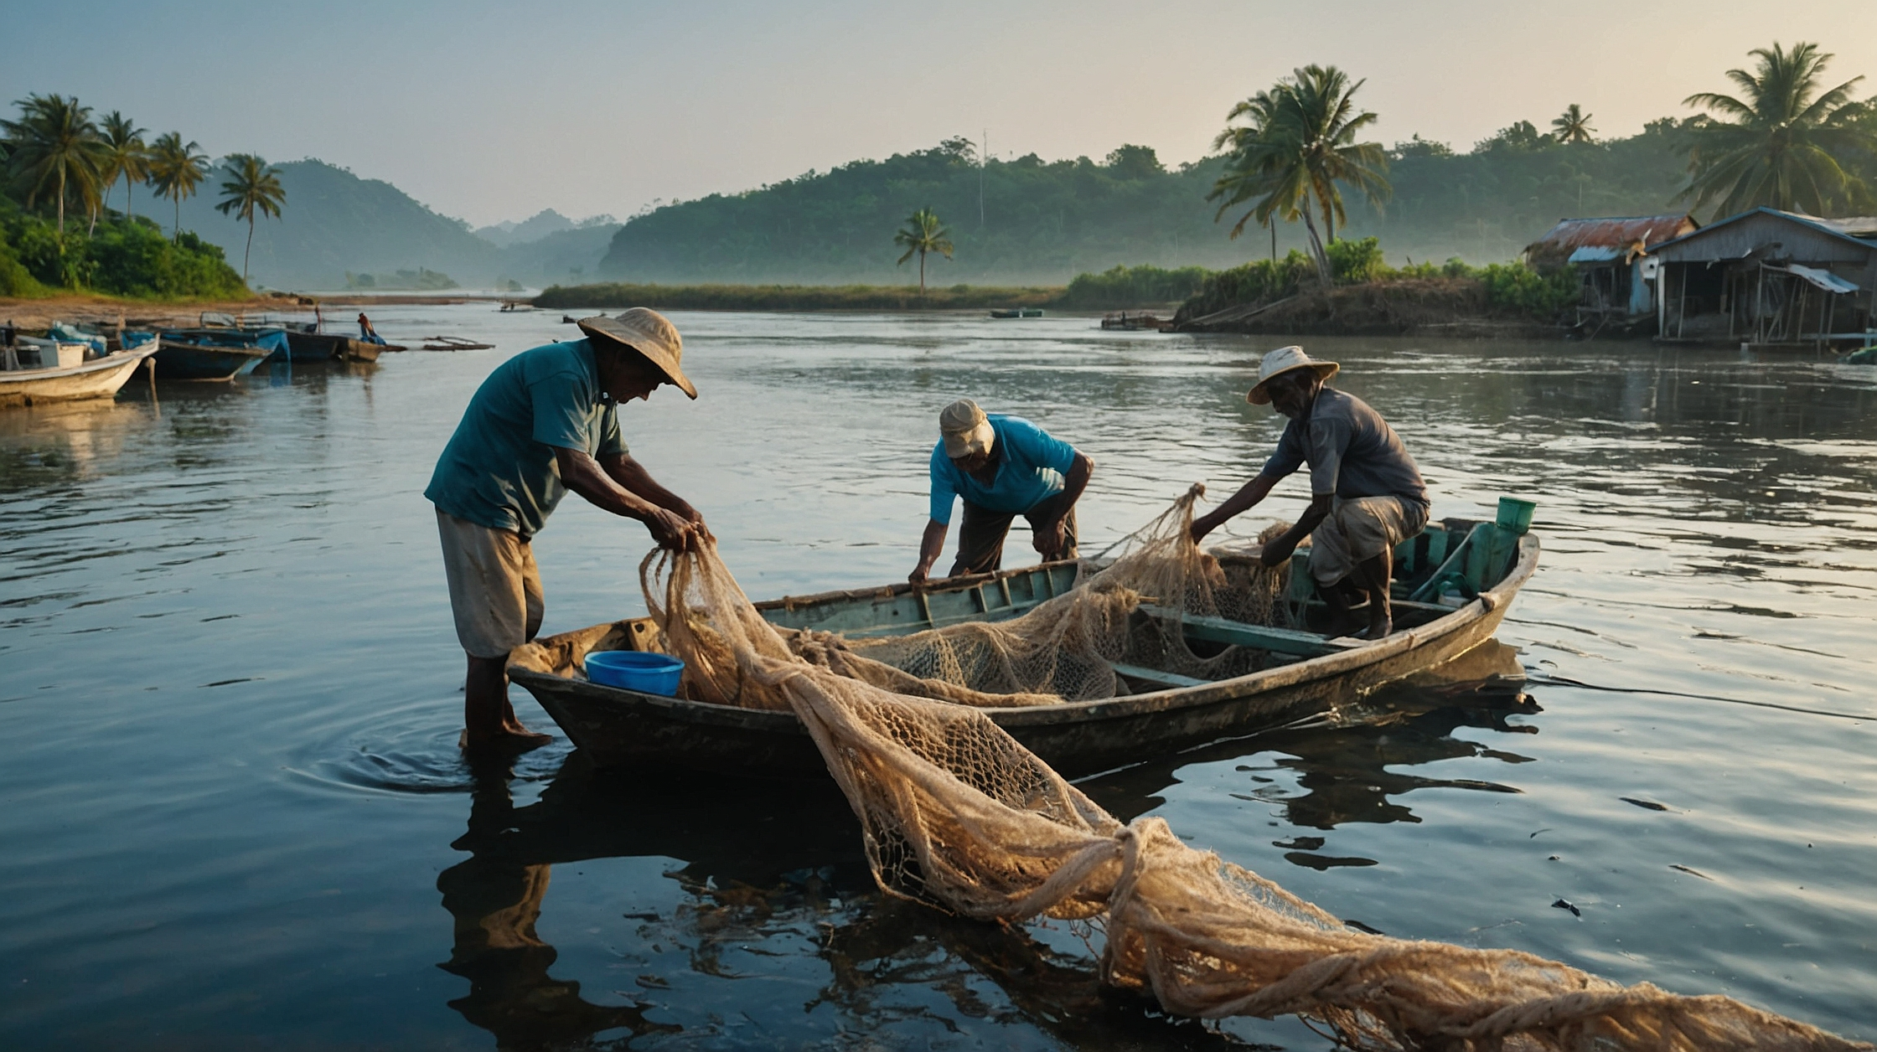

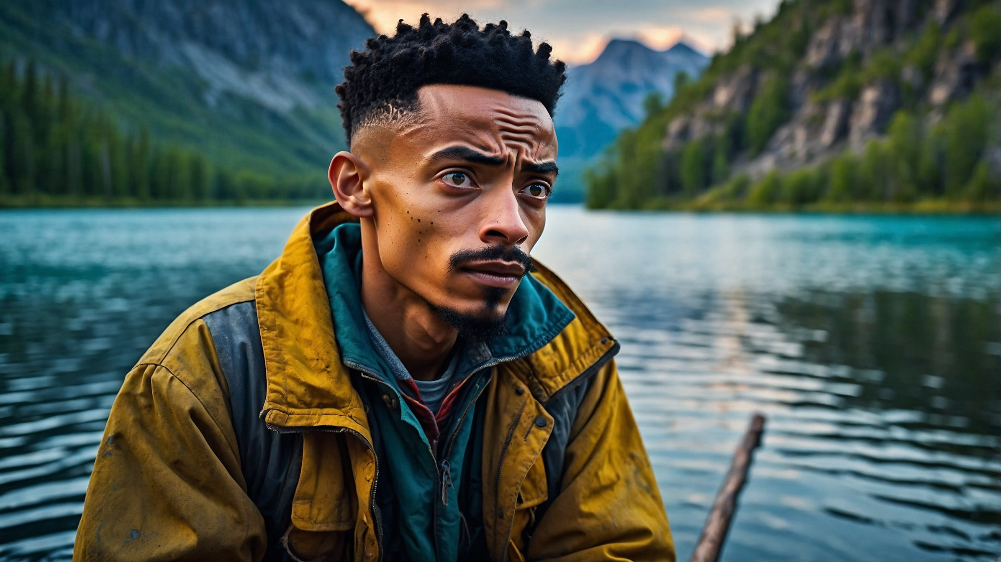
He estado pensando mucho en el pasaje de la pesca milagrosa en Lucas 5. Me parece que hay tantas lecciones ahí que podemos aplicar hoy, especialmente en nuestra vida evangelística.
Sí, es increíble cómo Jesús utilizó una situación tan cotidiana como la pesca para enseñarnos algo profundo.
Lo que me impacta es cómo la multitud se acercaba para escuchar la Palabra. Jesús no estaba en un templo ni en una sinagoga, sino al aire libre, junto al lago.

Slide 3
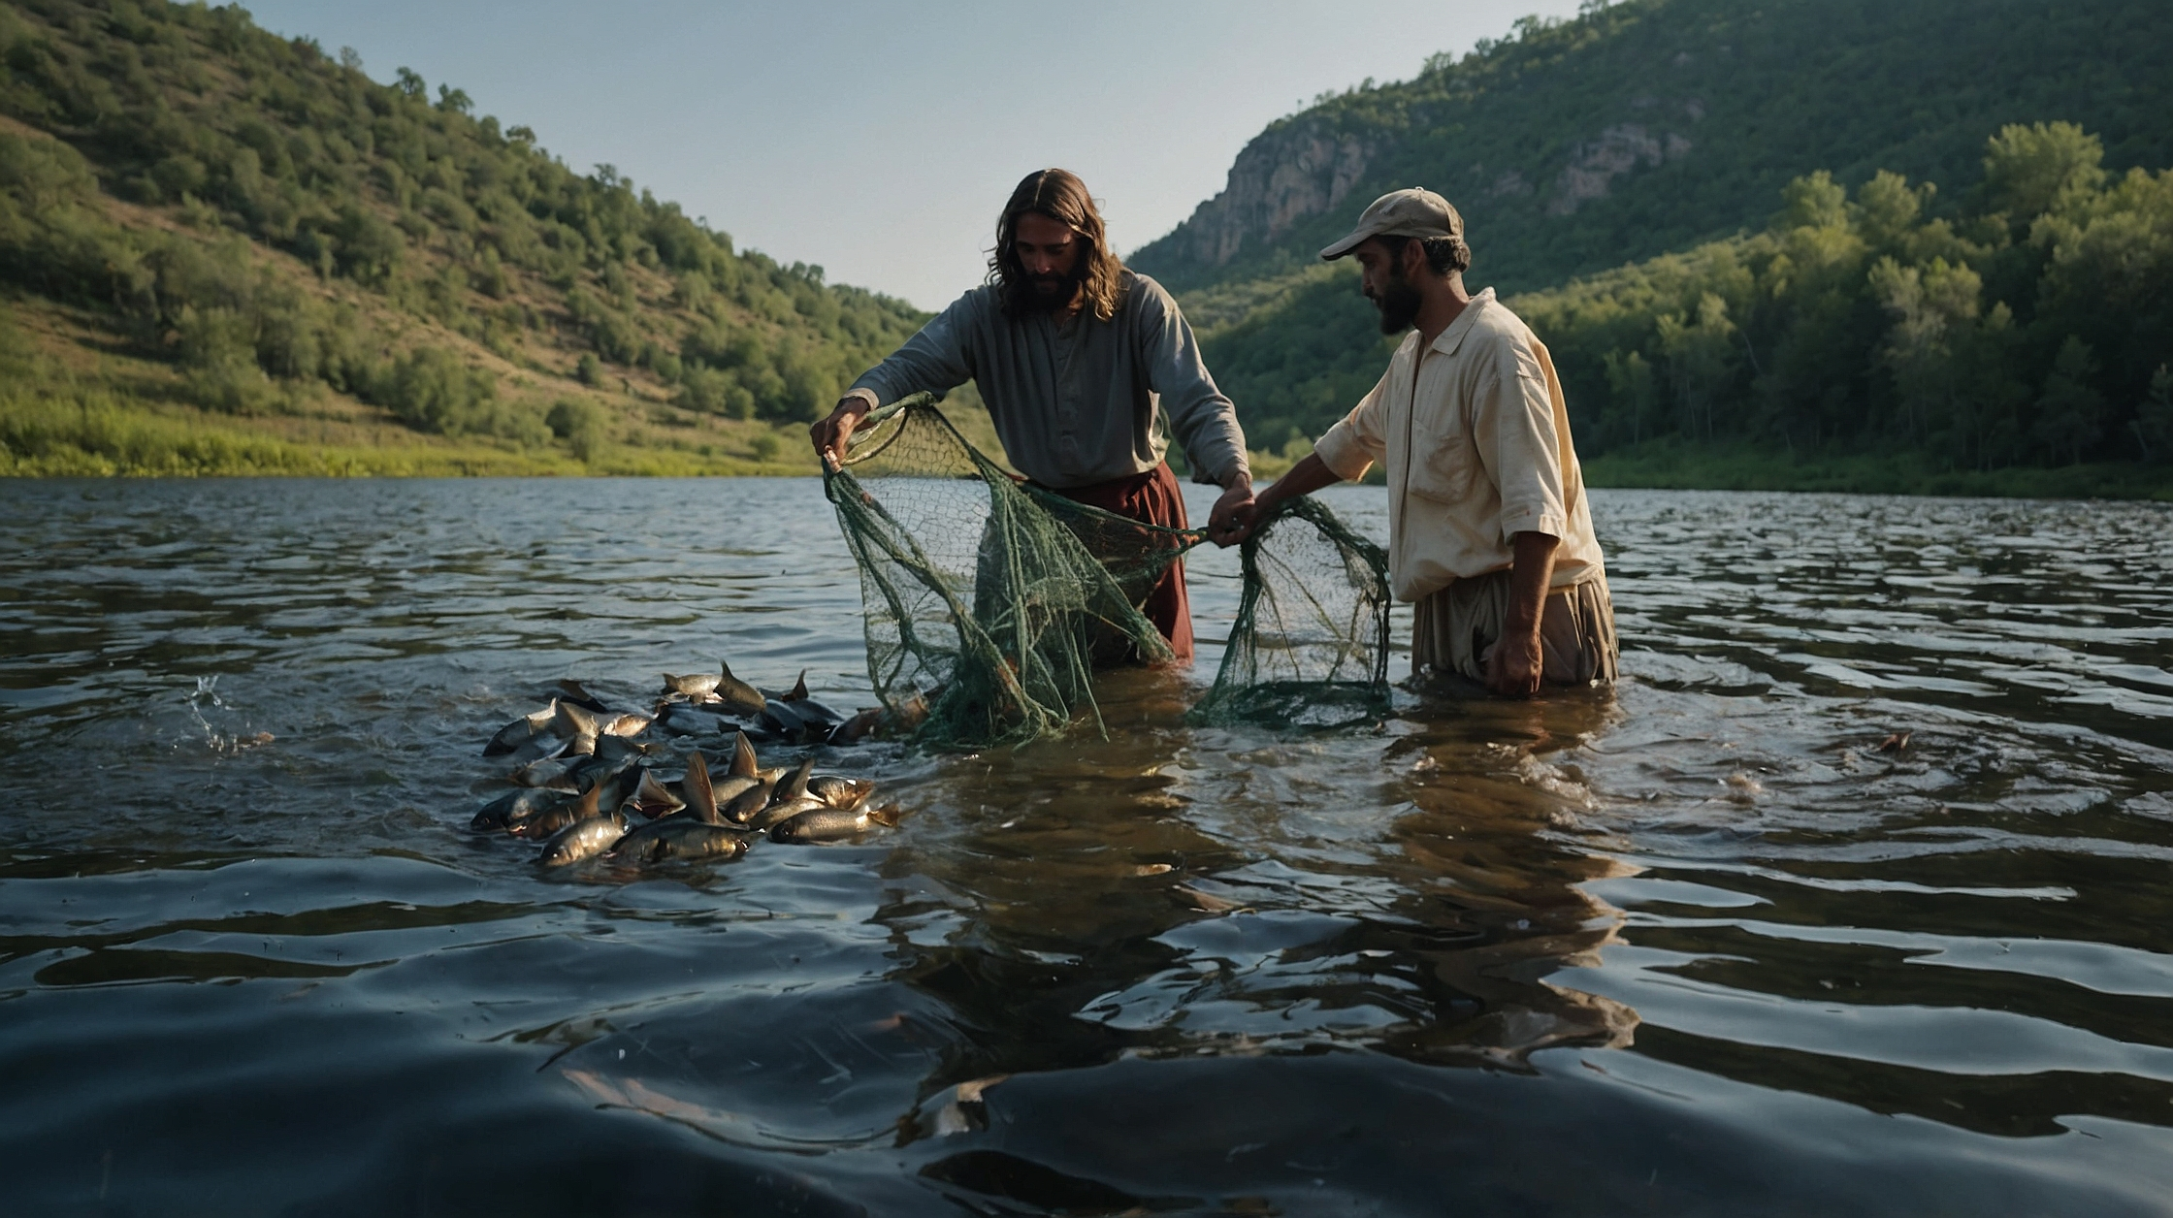
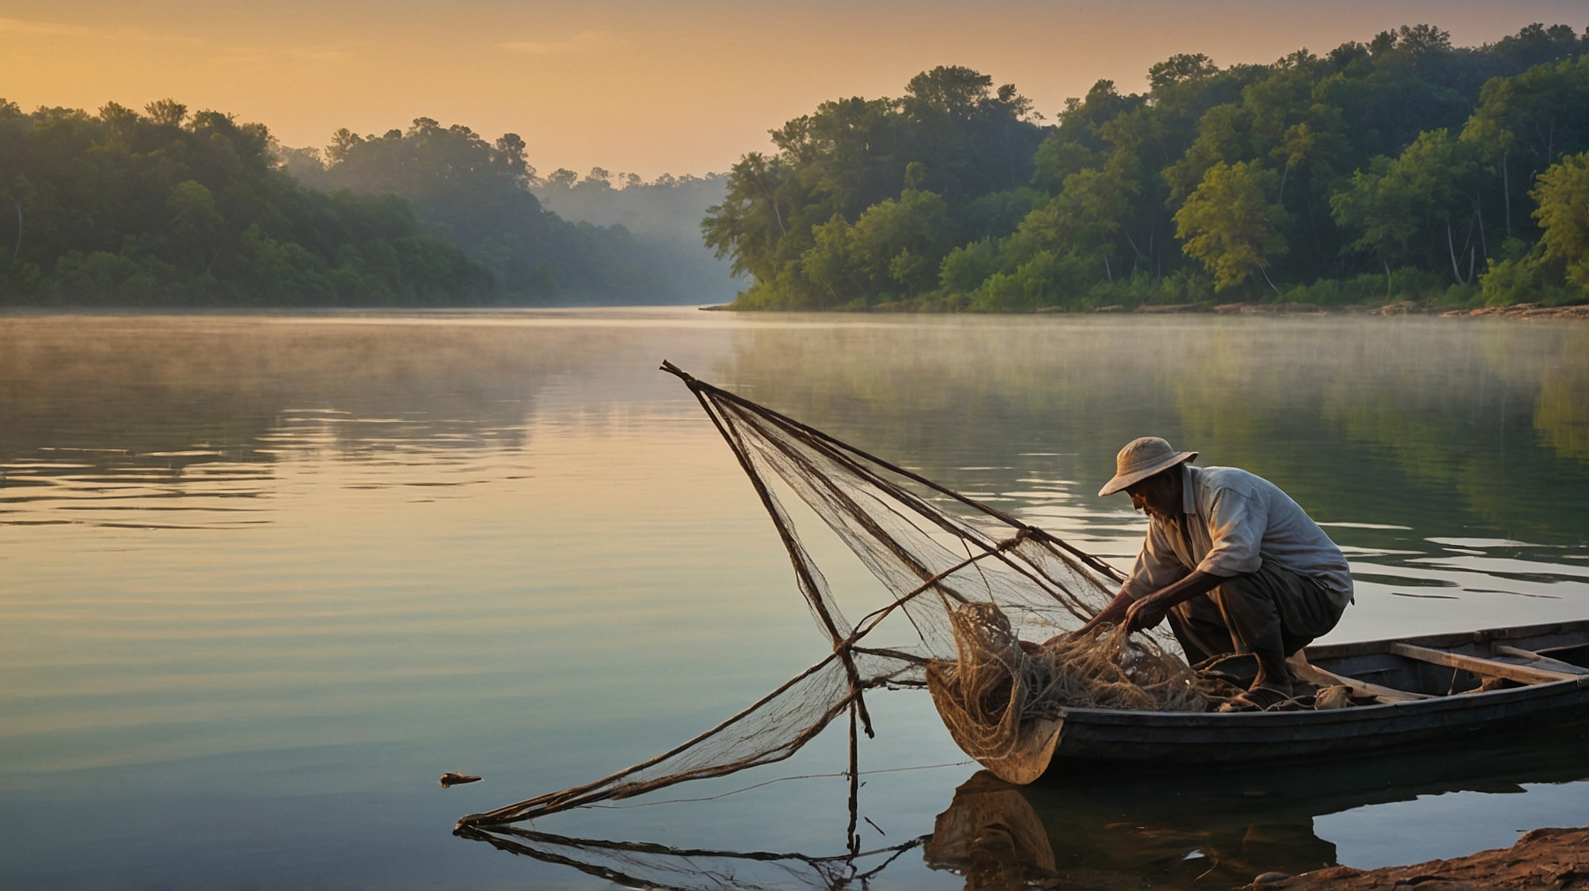
Exacto. Eso me hace pensar que a veces limitamos nuestras oportunidades para compartir el evangelio porque pensamos que debe ser en un lugar específico, como en una iglesia.
Pero, como dices, Jesús predicaba al aire libre. Creo que deberíamos pensar más en eso, como organizar reuniones en patios, parques o cualquier lugar donde la gente salga de la comodidad.
Me gusta esa idea. A veces, un simple asado o una reunión entre vecinos puede ser la excusa perfecta para compartir el mensaje de salvación. La gente está más abierta cuando no siente la presión de un entorno formal.

Slide 4
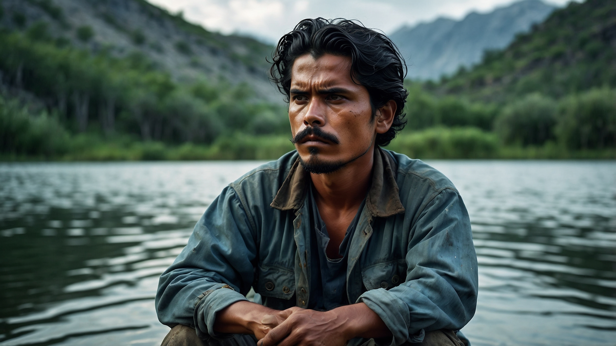
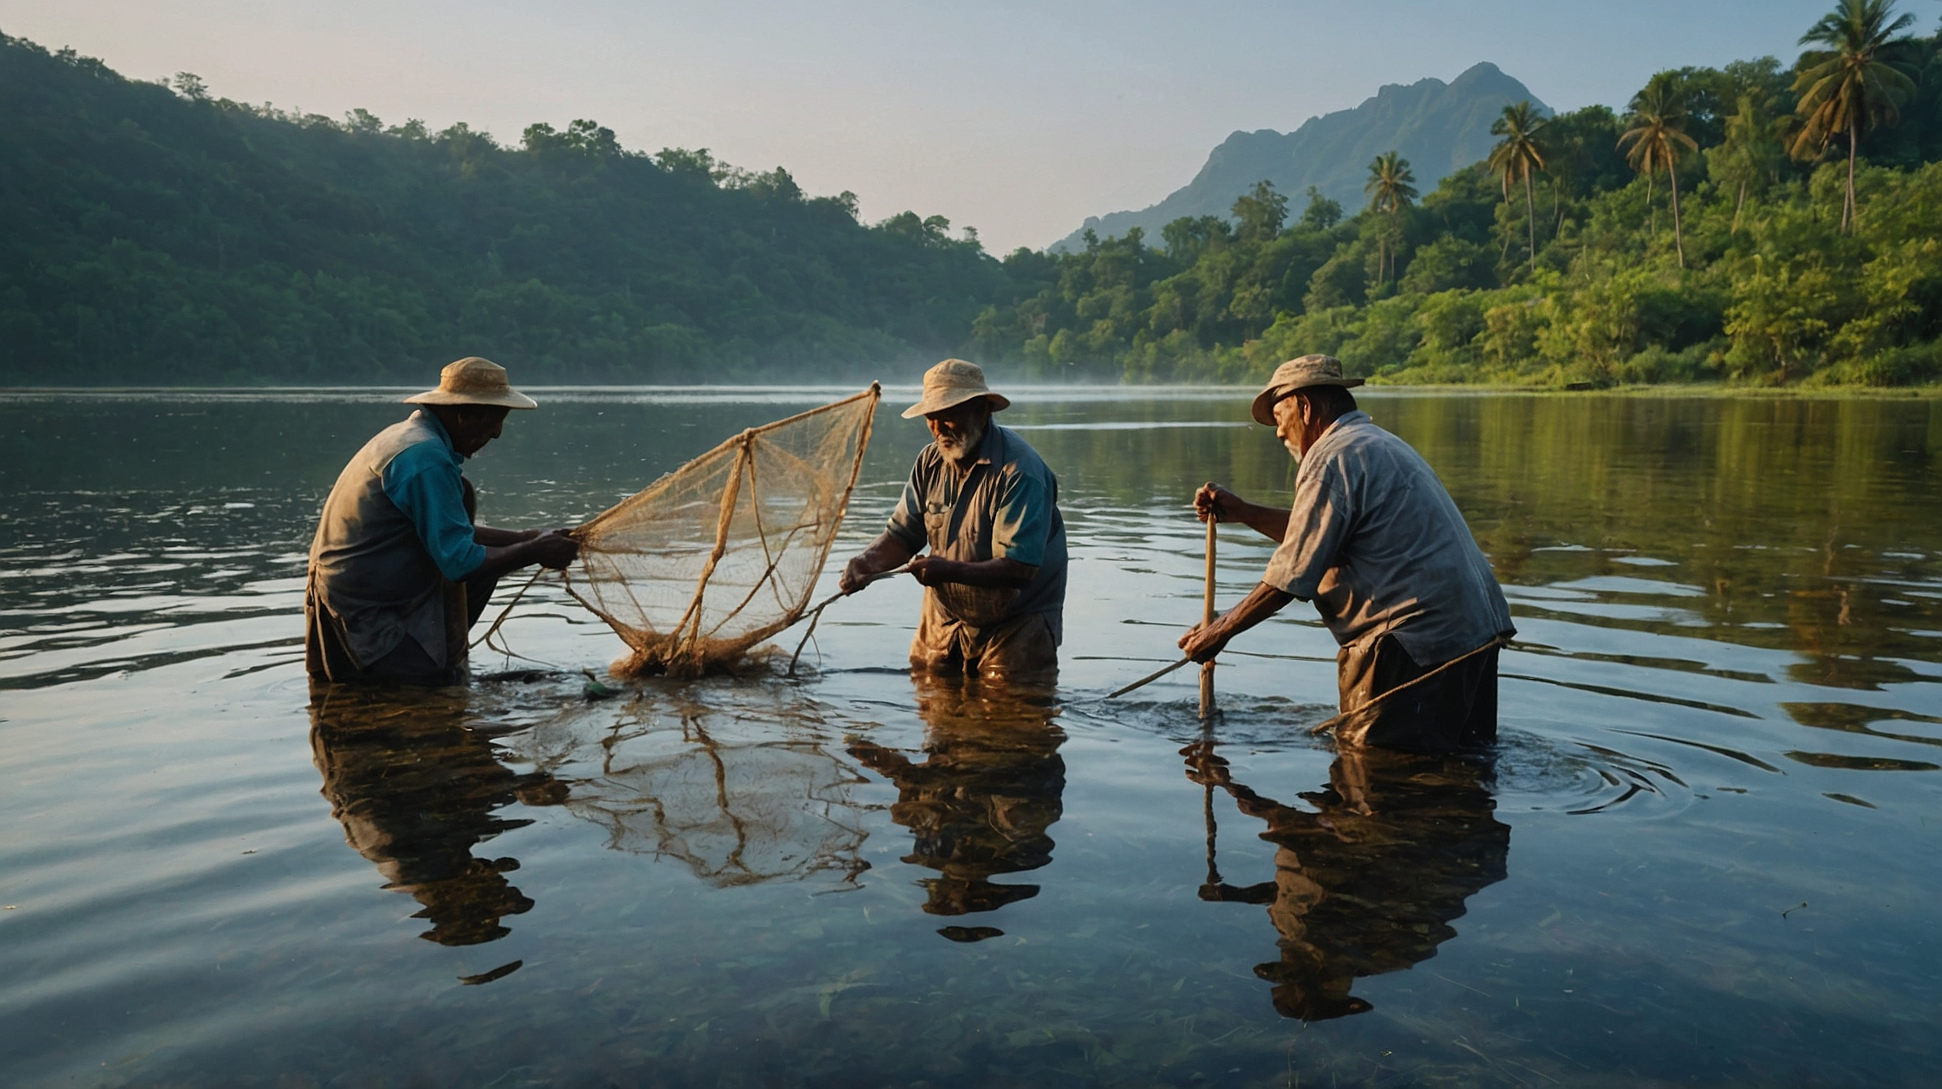
Y es interesante que, en el pasaje, Jesús ve las barcas vacías. Los pescadores estaban allí, tenían las herramientas y la experiencia, pero no habían logrado pescar nada.
Me pregunto si eso no es una imagen de cómo a veces tenemos todo lo que necesitamos para evangelizar, pero si no contamos con la dirección de Dios, nuestras redes estarán vacías.
¡Es cierto! Podemos tener las mejores estrategias, pero si no buscamos la guía de Dios, no seremos efectivos.

Slide 5
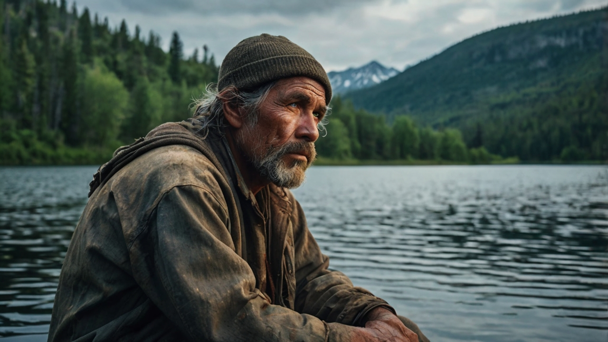
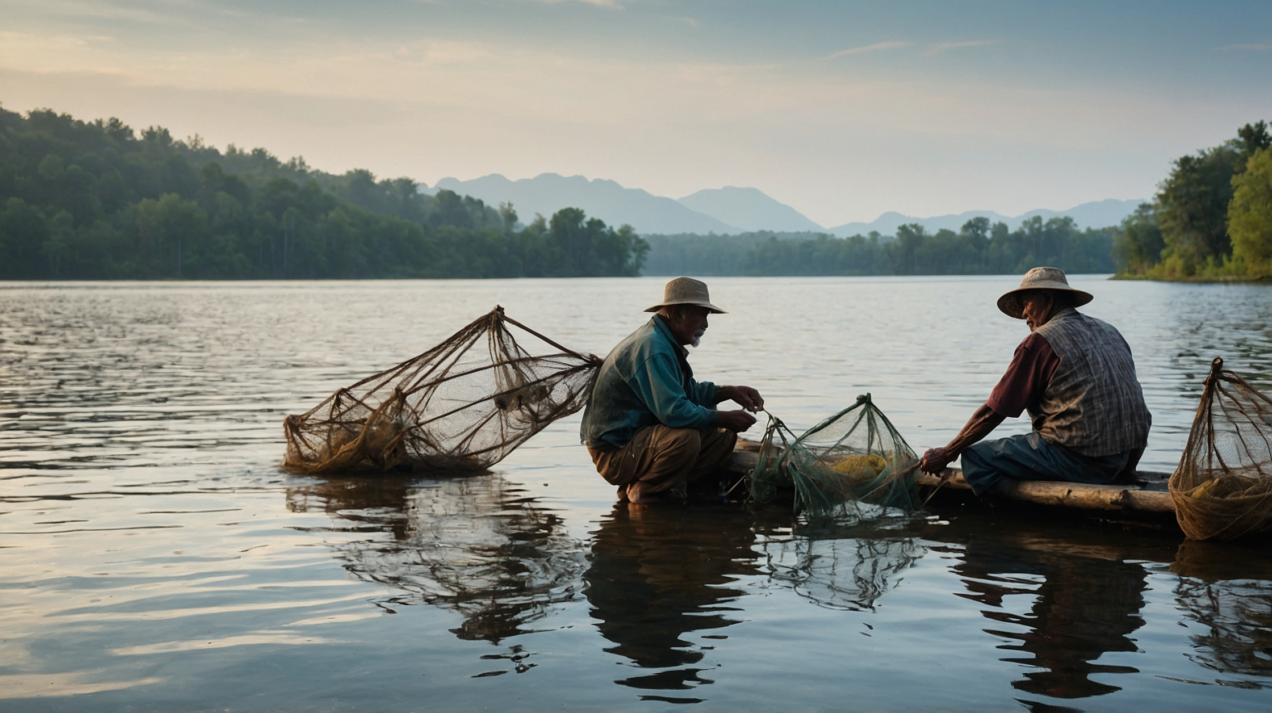
Me hace pensar en cómo, en nuestras células o grupos, a veces tenemos todo listo—el espacio, las invitaciones, los recursos—pero si no dependemos del Espíritu Santo, no veremos resultados.
Justamente. Eso es lo que me encanta del pasaje: Jesús utiliza los recursos disponibles. Toma la barca de Simón y la convierte en una plataforma para predicar.
Eso me hace reflexionar sobre cómo nosotros también podemos poner lo que tenemos a disposición del Señor. Puede ser nuestra casa, nuestro auto o incluso nuestras habilidades. Todo eso es importante para la misión.

Slide 6
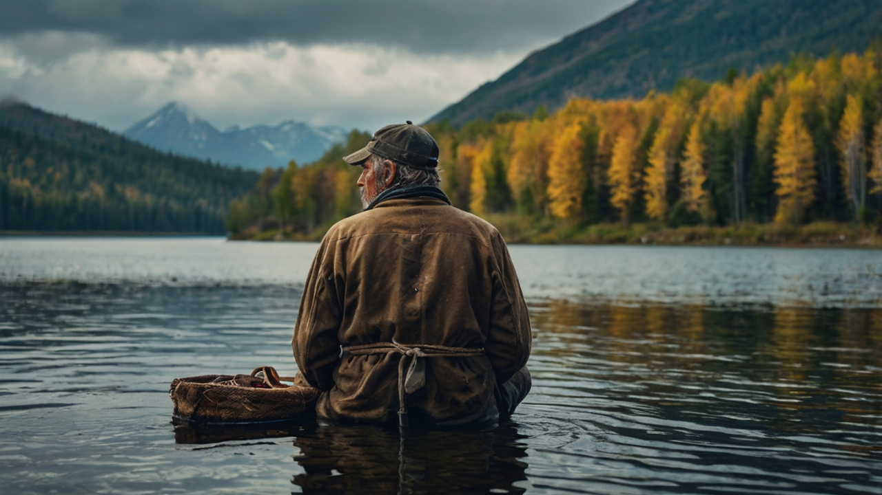
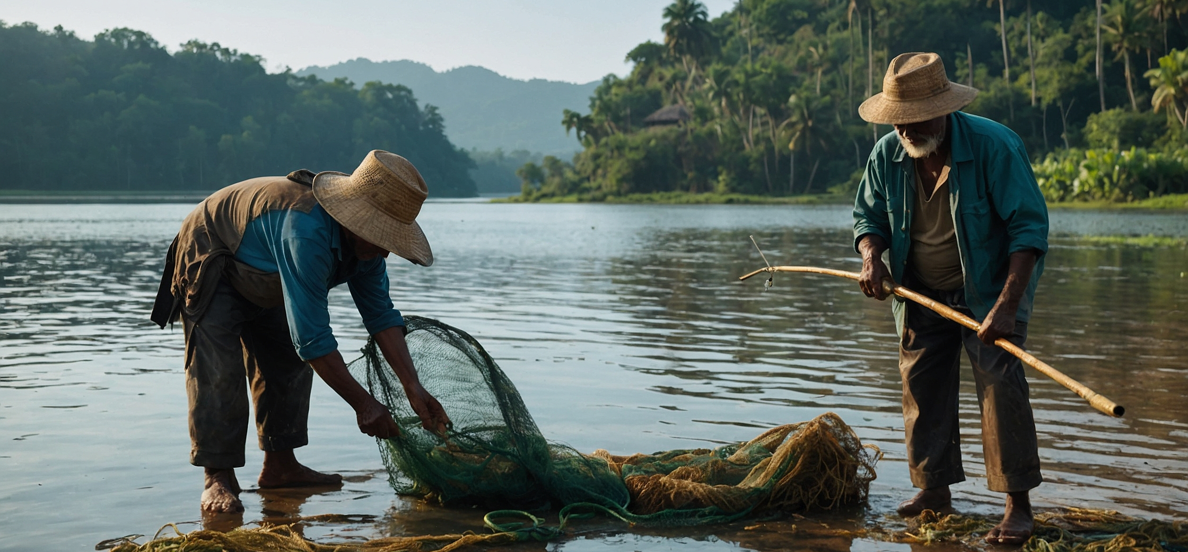
¡Sí, y a veces no se trata de lo que tenemos, sino de estar dispuestos a ofrecerlo.
Como cuando Jesús le dice a Simón que reme mar adentro para pescar. Eso no tenía sentido para alguien con la experiencia de Pedro, pero obedeció de todos modos.
Creo que ahí está la clave. Jesús los llamó a ir más allá de su zona confortable, a adentrarse en aguas más profundas.

Slide 7
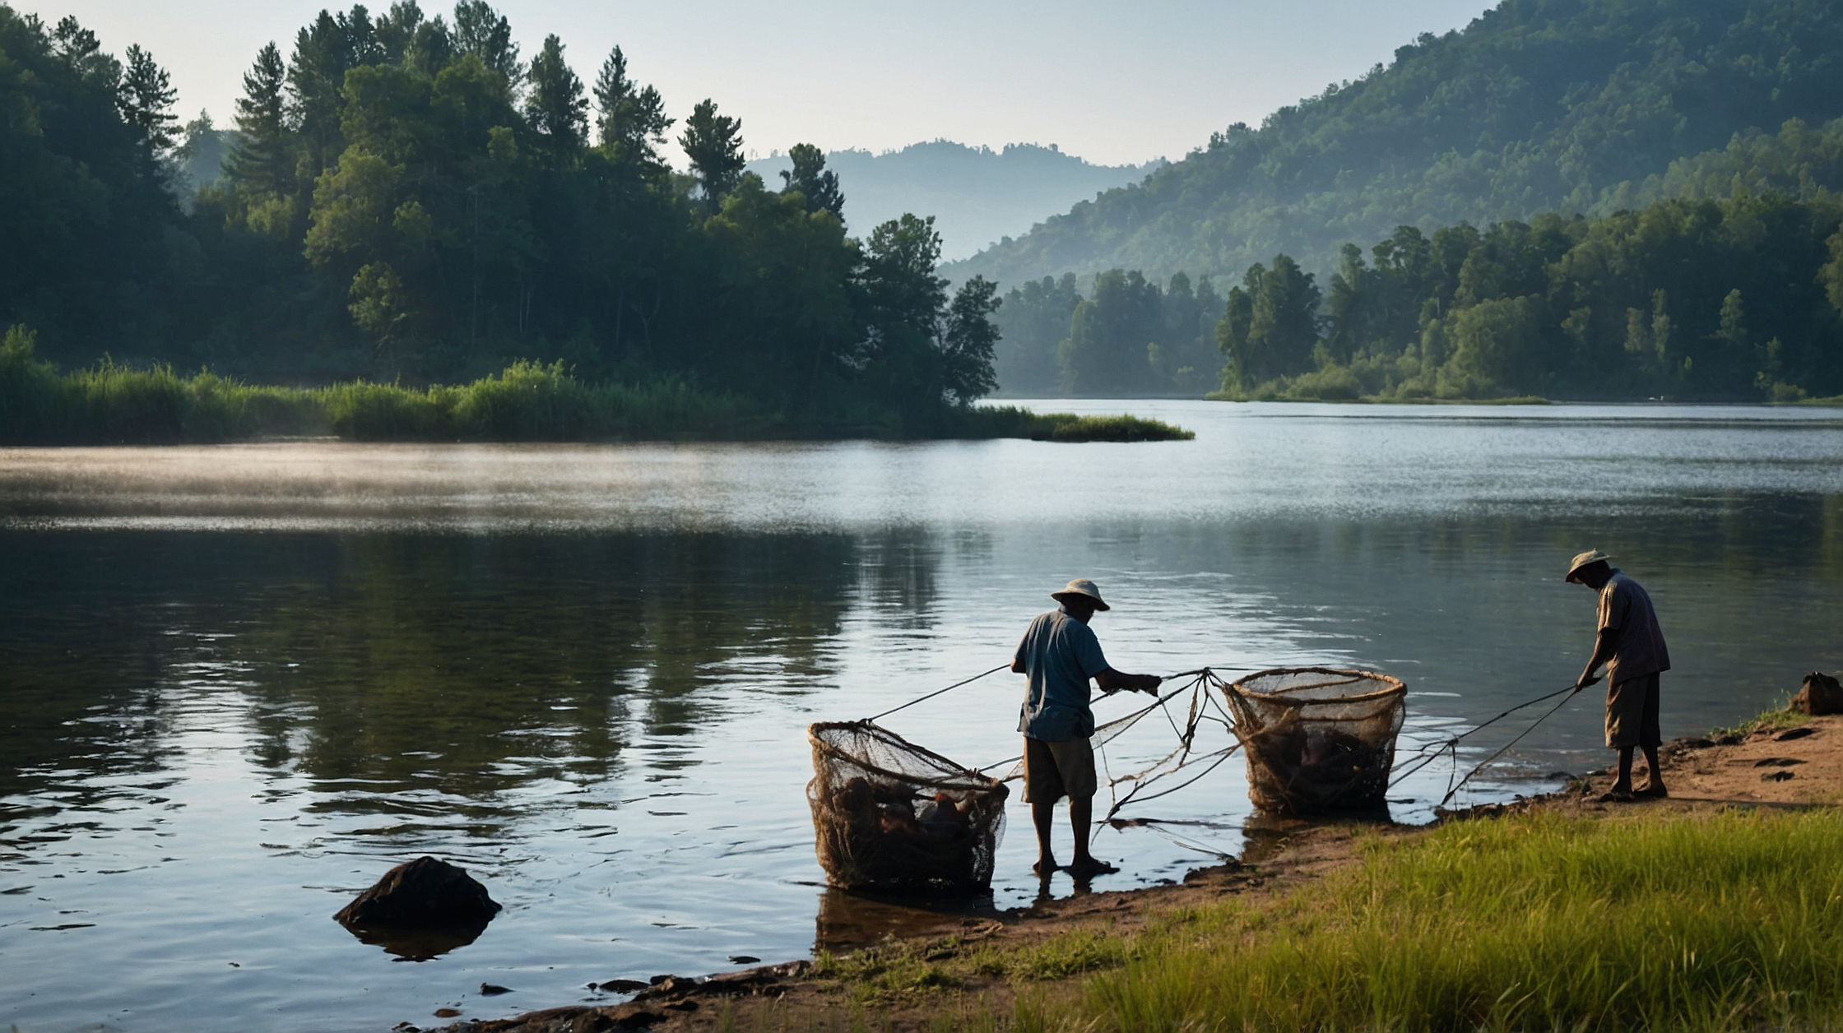
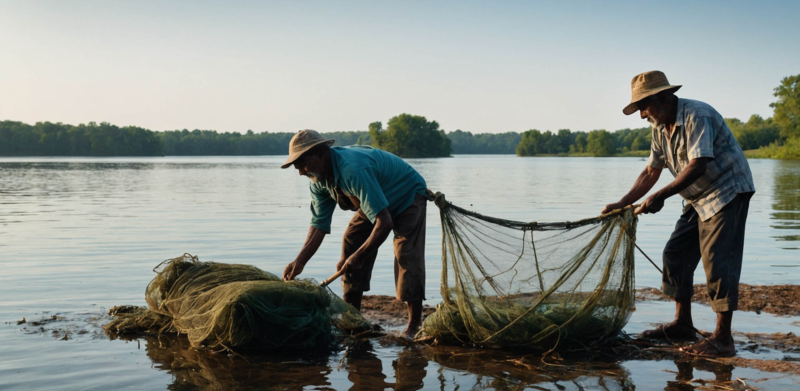
¡Hoy en día, eso significaría, dejar atrás la comodidad y el miedo, y realmente salir a buscar a aquellos que están perdidos. Tal vez sea acercarnos a alguien con quien no hemos hablado antes o ir más allá de nuestras expectativas.
Exacto. A veces tratamos de hacer evangelismo desde la "orilla", donde es más fácil y seguro. Pero Jesús nos llama a lanzarnos en aguas más profundas, que pueden ser incómodas o desafiantes.
Eso podría significar orar y ayunar más intensamente, o simplemente ser más audaces en cómo compartimos el evangelio.

Slide 8
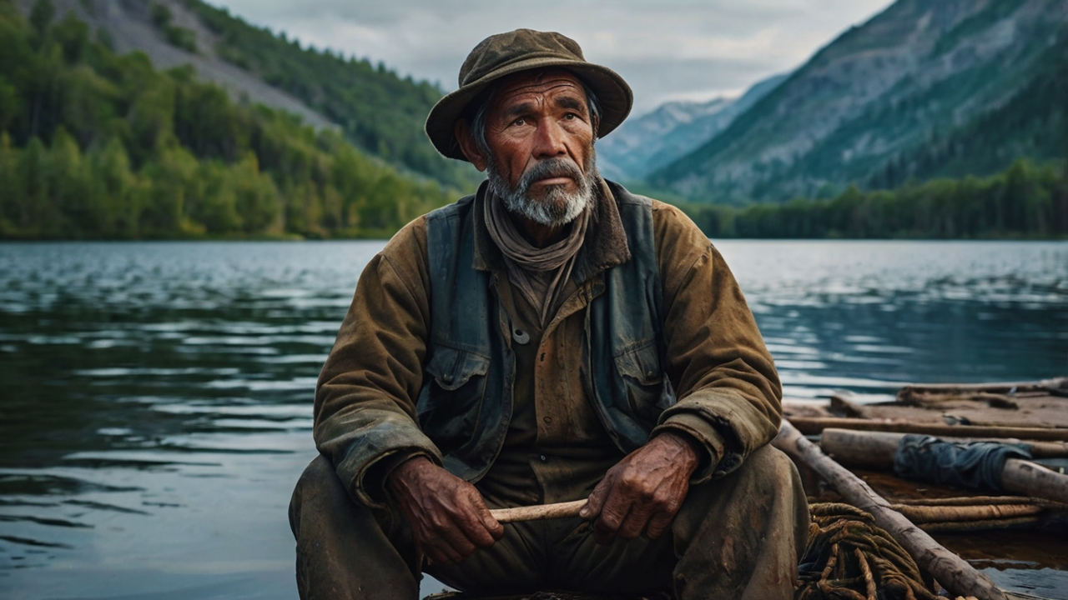

También implica un compromiso más profundo. Como cuando los pescadores tuvieron que remar en semicírculo para recoger la red, es un proceso que requiere esfuerzo y paciencia.
No siempre veremos los resultados de inmediato, pero si seguimos la guía de Jesús, la pesca será milagrosa.
Me encanta esa imagen. Es como si Jesús nos estuviera recordando que el éxito no depende solo de nosotros, sino de nuestra disposición a seguir sus instrucciones, incluso cuando no las entendemos completamente.

Slide 9
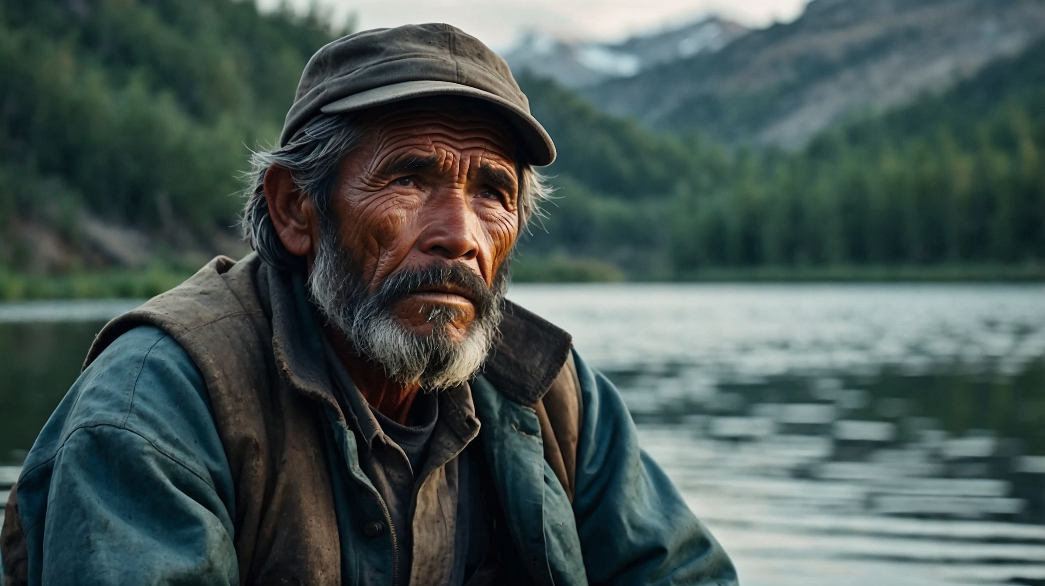
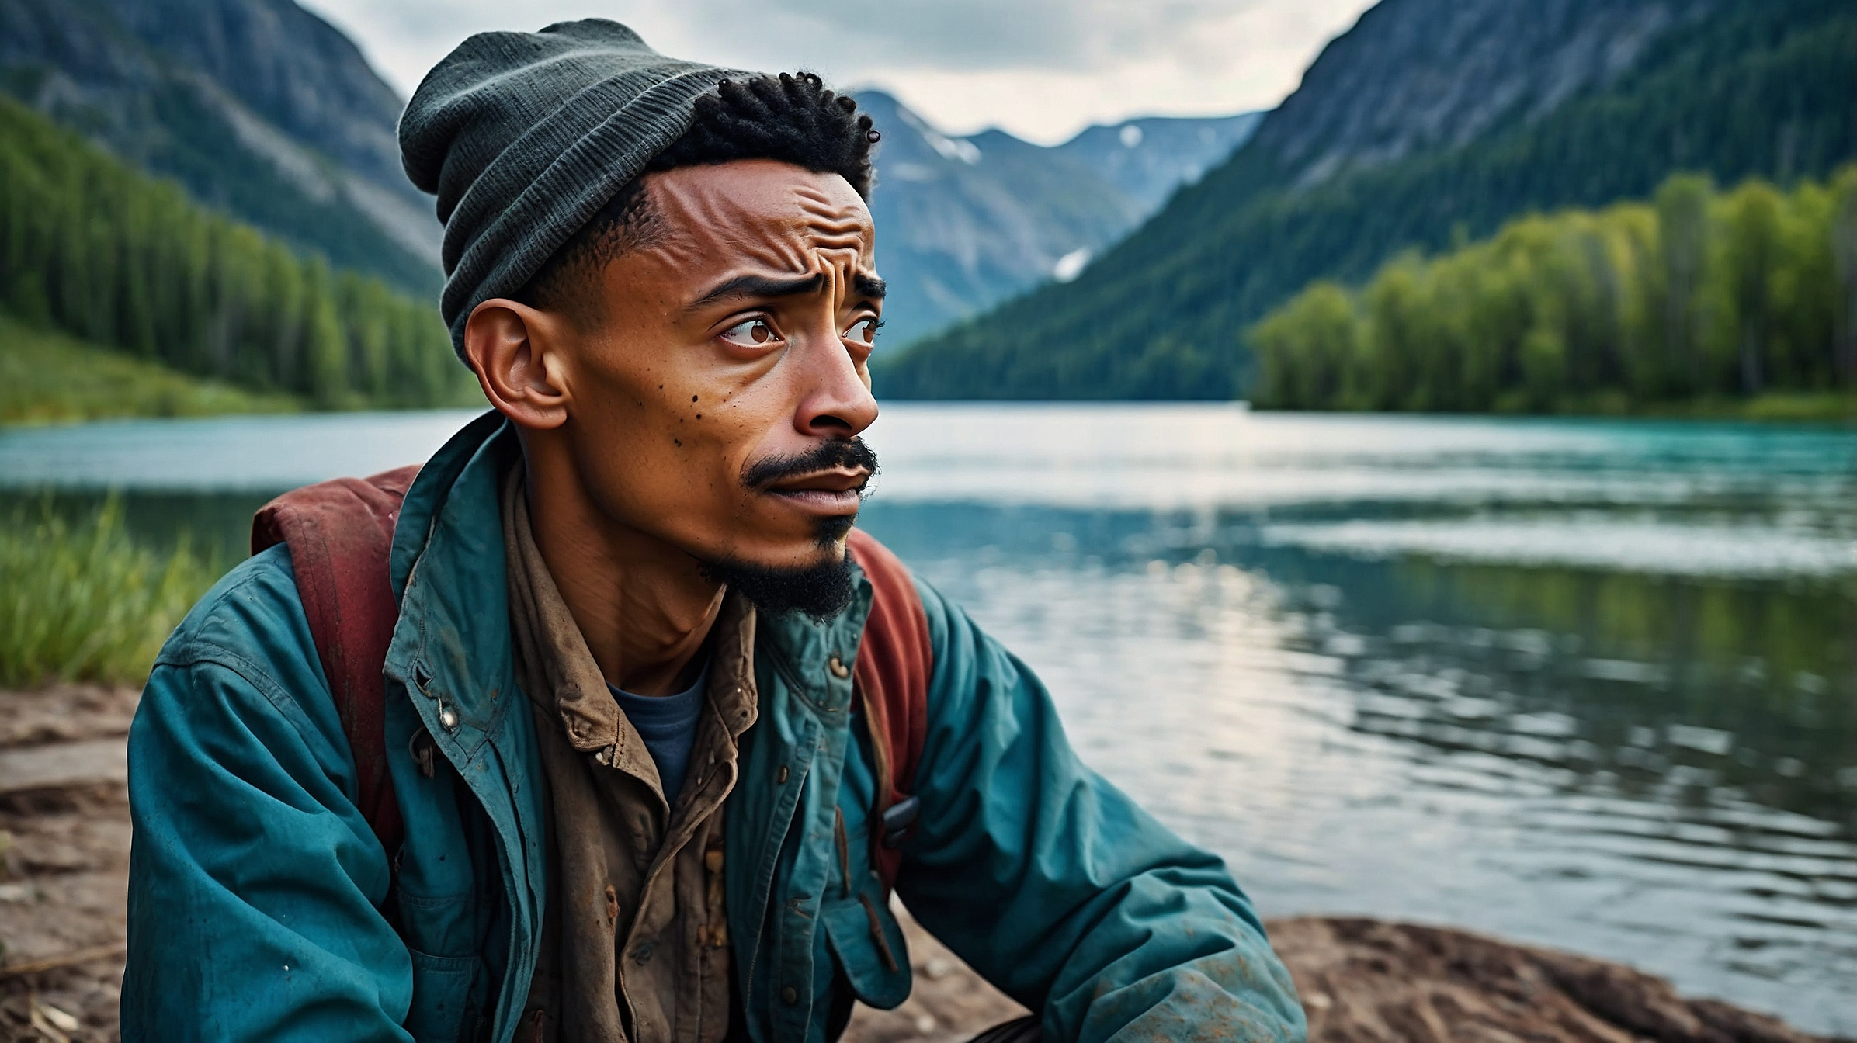
A veces, las almas que buscamos están más allá de lo que podemos ver desde la orilla.
¡Totalmente. Y creo que lo más importante es estar dispuestos a obedecer.
Si ponemos todo lo que tenemos a disposición de Dios—nuestros recursos, tiempo y esfuerzo—y estamos dispuestos a entrar en las aguas profundas de la oración y la acción, veremos la pesca milagrosa que Jesús nos promete

Slide 10
Amén a eso. Debemos estar listos para lo que Dios nos pida, y dejar que Él guíe nuestros pasos. Al final, Él es quien trae los peces a la red.
¡Así es. La pesca milagrosa no depende solo de nuestras habilidades, sino de nuestra fe en la guía de Jesús.
Sí, y también de nuestra disposición a obedecer, incluso cuando parece imposible.

Slide 11
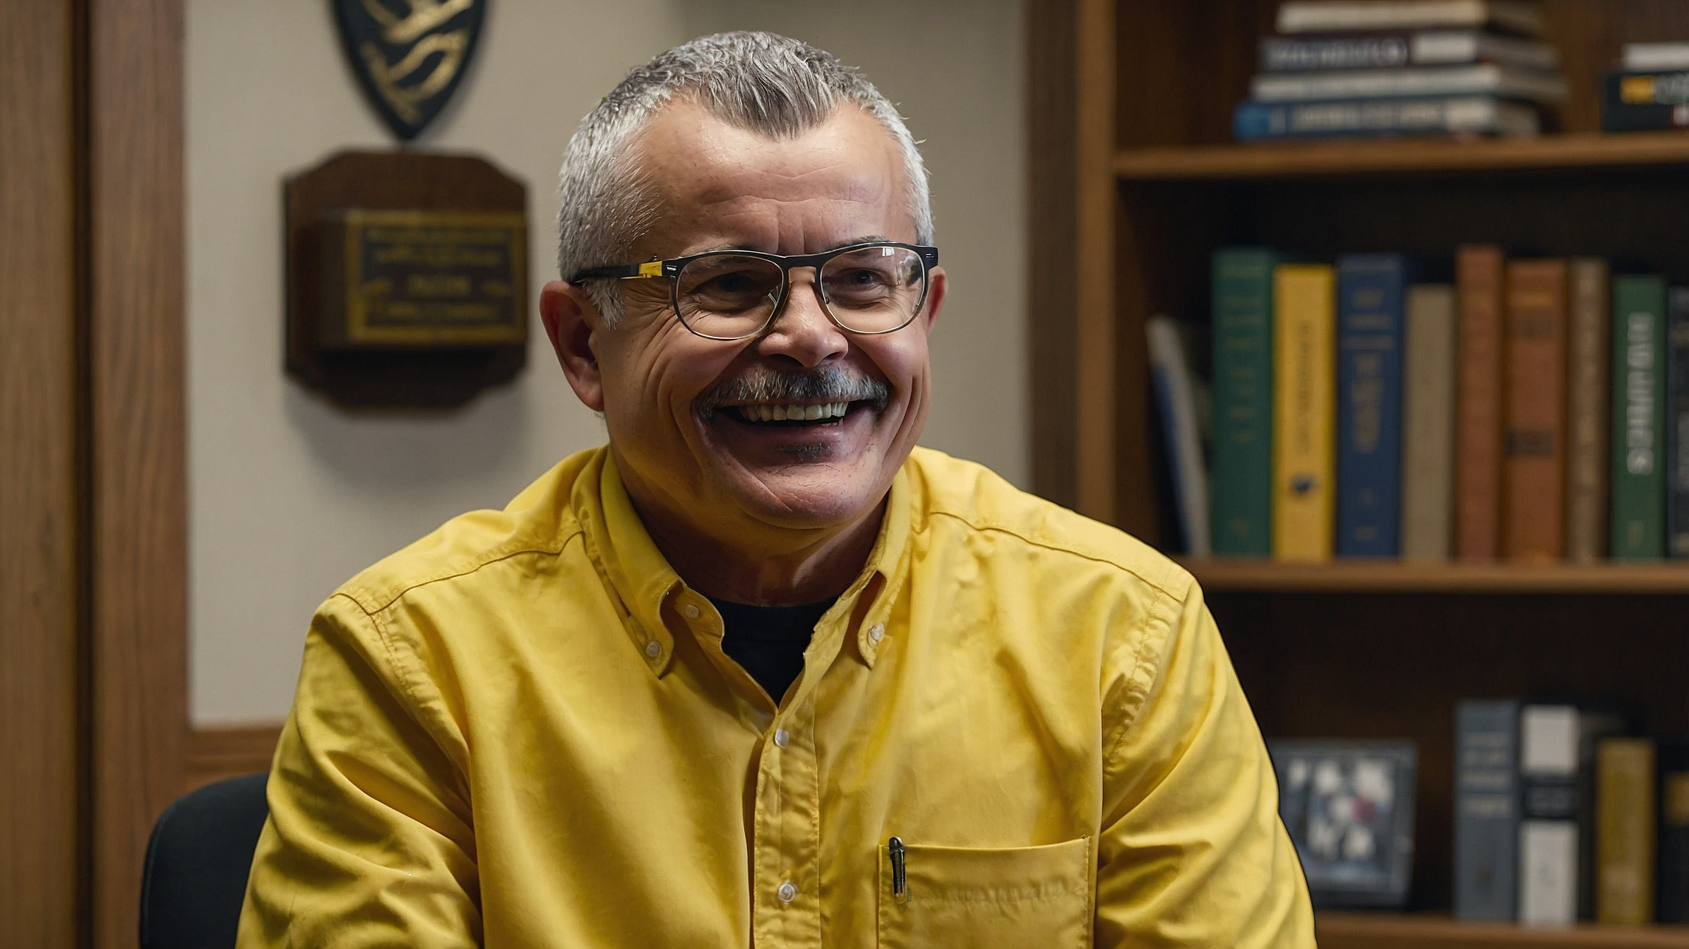
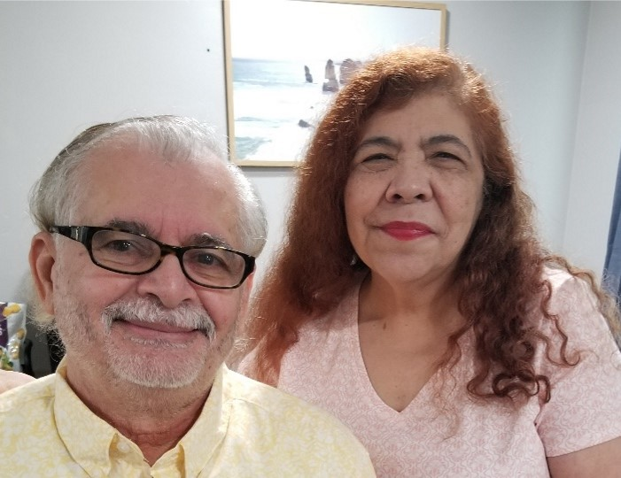

Puedes buscarnos en el Facebook bajo
Sanger Naz
Acuérdate Dios te ama y nosotros también, Iglesia del Nazareno de Sanger
No se les olvide ver otros estudios en los Diálogos Bíblicos
www.SangerNaz.com
815 Jensen Ave. Sanger, CA 93657

Slide 12
Puedes buscarnos en el Facebook SangerNaz o puedes llamar al Pastor Daniel Deida
(559) 349-2590
Acuérdate Dios te ama y nosotros también, puedes visitarnos a la Iglesia del Nazareno en Delano 2029 Patton St. Delano, CA 93215
No se les olvide ver otros estudios en los Diálogos Bíblicos
www.SangerNaz.com

